Slide 1
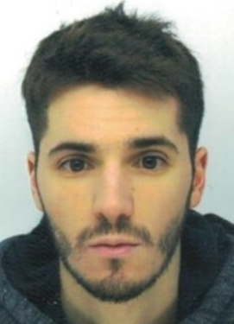
Ahid Adil
TECHNICIEN INFORMATIQUE
Technicien informatique avec plusieurs années d’expérience dans la gestion de parc informatique, la mise en œuvre et le déploiement des différents logiciels.
Excellente capacité à gérer l’outil informatique de manière procédurale ou en autonomie.
INFORMATIONS
EXPÉRIENCES PROFESSIONNELLES
Permis B
0670650010
Ahid.adil21@gmail.com
Rue du pot de beurre
25530 Vercel
Github.com/MA21500 ?????.????.OVH
Opérateur de production - PSA Sochaux
MAI 2011 – JUILLET 2011
Installation toit panoramique / toit ouvrant sur véhicule Peugeot
Technicien Informatique – JDC Dijon
MARS 2021 – NOVEMBRE 2021
Installation de nouveau poste informatique, mise à jour OS ( Windows / Linux ), mise à jour base de donnée, maintenance informatique à distance et sur site
COMPÉTENCES
Maintenance Informatique
Maîtrise du Pack Office
Hardware
Maîtrise des outils bureautiques
Maîtrise logiciel ERP
Windows / Linux
Technicien Informatique – Facility Park
MAI 2022 – AOUT 2023
Installation switch, migration windows server, installation et maintenance parc informatique
LANGUES
Français ( courant )
Anglais ( avancé )
Espagnol ( scolaire )
FORMATIONS
Baccalauréat professionnel en comptabilité et gestion
2010
LYCEE SAINTE FAMILLE - BESANCON
INTERÊTS
Lecture
Musique
Football
Informatique
Licence en Informatique
2012 - 2015
UFR ST Besançon

